Slide 1

МБДОУ детский сад №1 «Светлячок» структурное подразделение
группа «Ручеек»
Проект по нравственно-патриотическому воспитанию в разновозрастной группе 4-7 лет.
« С чего начинается
Родина…»
д.Зименки
Воспитатель высшей кв. категории РученькинаА.И

Slide 2
Вид проекта: групповой, долгосрочный (январь-май 2022 года)
Тип проекта: творческий, познавательный.
Методы работы: наглядные, словесные, практические.
Приемы работы: показ, беседы, экскурсии, рассказ, рассматривание.
Принципы работы: научность, доступность, систематичность, наглядность.
Участники проекта: дети разновозрастной группы (4-7лет), родители, воспитатели группы, музыкальный руководитель.
Новизна проекта.
Новизна проекта заключается в формировании нового типа взаимодействия детского сада и семьи, характеризующаяся доверительными отношениями педагогов с родителями и помогающая корректно влиять на воспитательную позицию семьи. Использование тематического лэпбука по патриотическому воспитанию, мульти-, видео презентаций для просмотра их не только в детском саду, но дома с родителями.

Slide 3
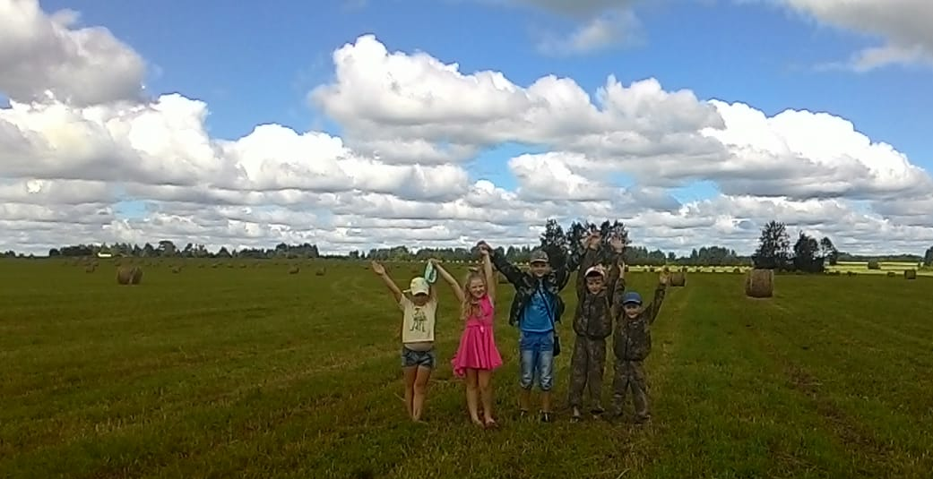
.
Суть патриотического воспитания состоит в том, чтобы посеять и взрастить в детской душе семена любви к родной природе, к родному дому и семье, к истории и культуре страны, созданной трудами родных и близких людей, тех, кого зовут соотечественниками .
Знакомство детей дошкольного возраста с детским садом, улицей, на которой он живет – это первый шаг развития патриотизма, ведь его родная деревня - это маленький дом.
«Любовь к родному краю, родной культуре, родной речи начинается с малого – любви к своей семье, к своему жилищу, к своему детскому саду. Постепенно расширяясь, эта любовь переходит в любовь к родной стране, к ее истории, прошлому и настоящему, ко всему человечеству». Д.С.Лихачев

Slide 4
Любовь к Родине проявляется в любви к родным местам, гордости за свой народ, уважении традиций, ощущении своей неразрывности со всем окружающим, желании сохранить и преумножить богатства своей страны.
Важность патриотического воспитания в современных условиях подчеркнута в специальной программе «Патриотическое воспитание граждан РФ», в которой особое место уделено воспитанию патриотизма у подрастающего поколения.
С 1 января 2014 года вступил в силу «Федеральный государственный образовательный стандарт дошкольного образования», в котором так же отражены принципы и задачи патриотического воспитания.
Образовательные области стандарта направлены на «формирование уважительного отношения и чувства принадлежности к своей семье, развитие интересов о малой родине и Отечестве, представлений о социокультурных ценностях нашего народа, об отечественных традициях и праздниках, о планете Земля, как общем доме людей, об особенностях ее природы, многообразии стран и народов мира».

Slide 5
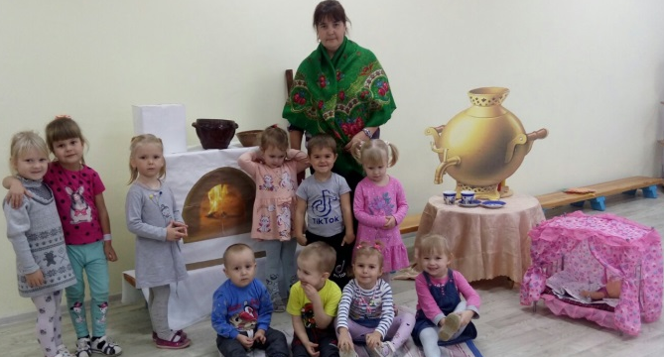
Цели проекта:
Средняя группа (4-5 лет): Познакомить детей с родным районом, деревней и ее достопримечательностями; народным бытом и культурой.
Старшая-подготовительная (5-7лет): Воспитание нравственно-патриотических чувств у детей через систематизацию знаний о своей семье, о детском саде, об улице на которой ребенок живет, родной деревне, о своей стране. Ориентировать родителей воспитанников на патриотическое воспитание детей в семье.
Создание в группе среды, способствующей этому воспитанию. Развитие познавательной активности и творческих способностей детей через знания о родной деревне и ее истории, воспитывать чувство гордости за свою малую Родину.

Slide 6
Задачи проекта:
Формировать любовь к родному селу, детскому саду, семье и интерес к прошлому и настоящему села;
Развивать эмоционально – ценностные отношения к семье, дому, улице, селу, детскому саду, стране;
Развивать бережное отношение к селу (достопримечательностям, культуре, природе);
Развитие интереса к русским традициям, обычаям, промыслам; воспитывать уважительное отношение к местному фольклору, «традициям» родного края;
Создать эмоциональное настроение, оставить яркие впечатления от рассказов и бесед, прогулок.
Работа с родителями
• Объединить усилия семьи и ДОУ по вопросам формирования у детей нравственно-патриотических чувств
• Привлечь родителей к совместным познавательно- тематическим мероприятиям.
• Дать представление родителям о значимости совместной деятельности с детьми

Slide 7
Этапы реализации проекта:
Подготовительный
составление перспективного планирования;
подбор литературы (методической и для детей);
создание презентаций по теме;
создание и пополнение развивающей предметно-пространственной среды.
2. Основной
реализация плана работы с воспитанниками;
работа с родителями;
работа с социумом.
3. Заключительный
итоговое мероприятие;
обобщение результатов работы.

Slide 8



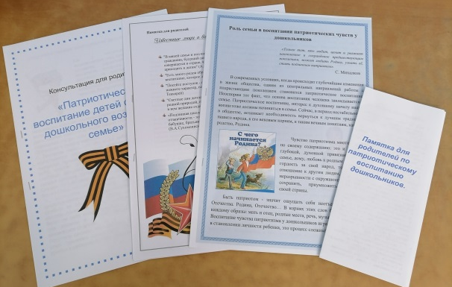
1 этап - Подготовительный
-постановка цели, задач;
-беседа с детьми в совместной деятельности
- анкетирование родителей
-сбор информации, иллюстраций, фотографий, литературы, дополнительного материала.
-оформление фото-выставки «Как я помогаю маме».
-оформление презентаций

Slide 9
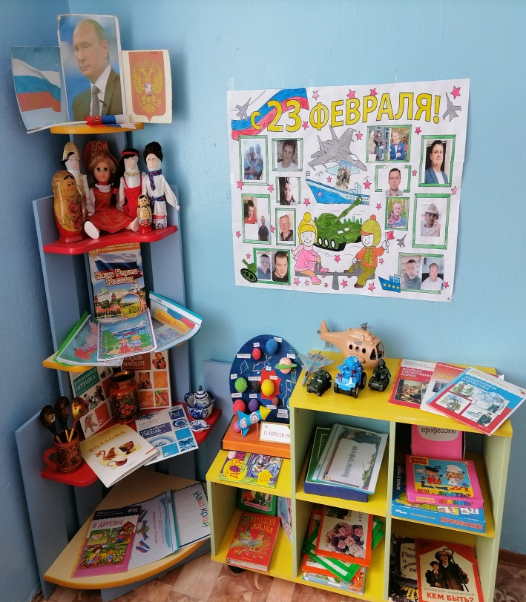
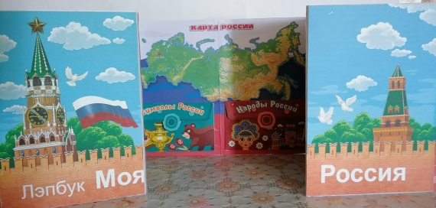
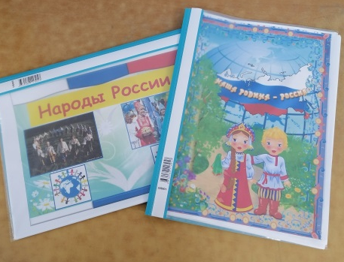
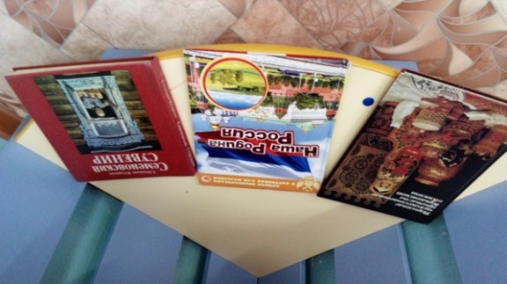
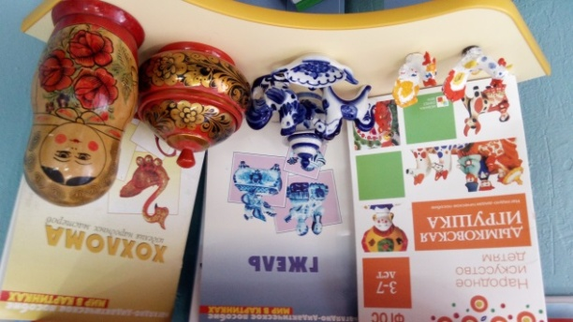
Обогащение развивающей предметно-пространственной среды
Уголок патриотического воспитания
Лэпбук «Моя Россия».
Папки о народах России.
Литература о России, г. Семенове и хохломе.
Папки о народных промыслах.

Slide 10
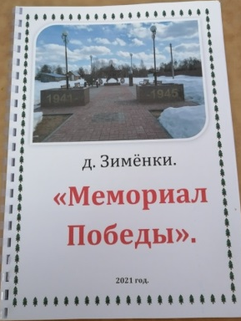
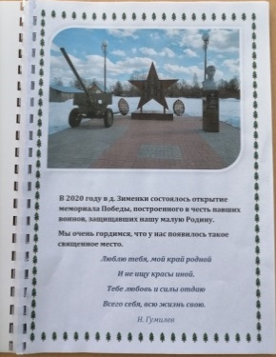
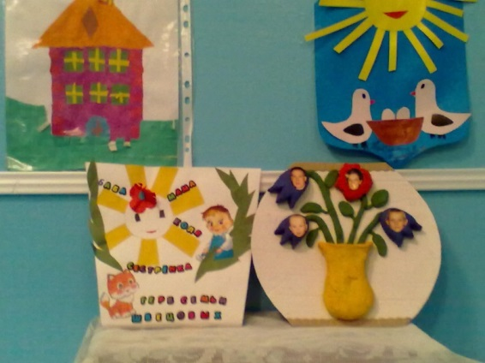
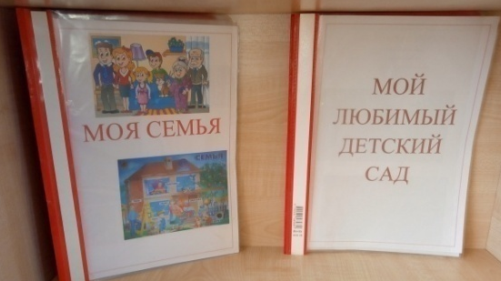
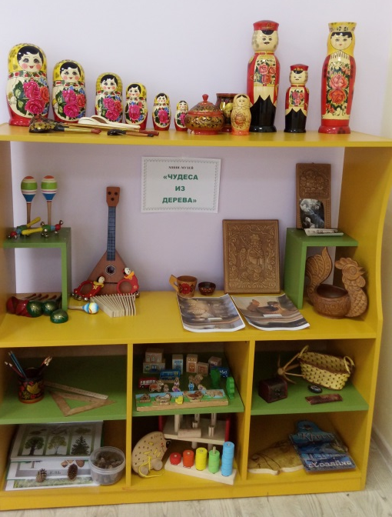
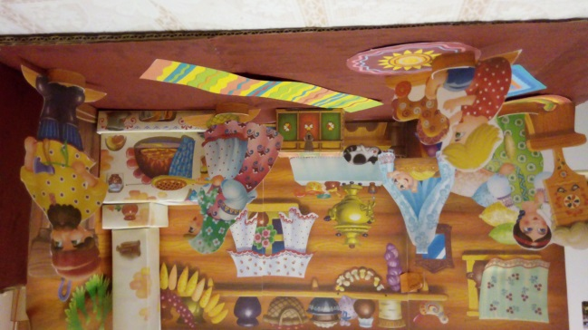
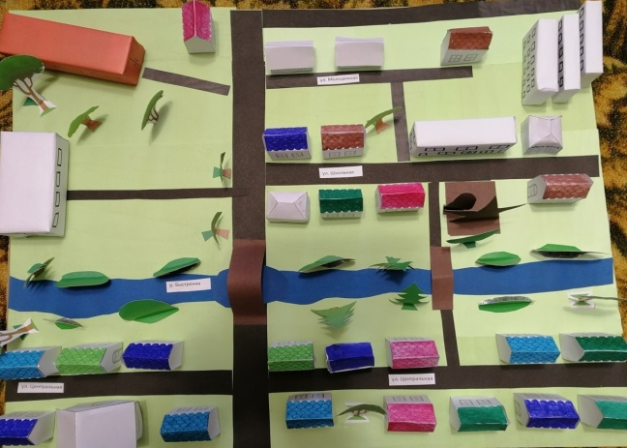
Материал по социально-нравственному воспитанию
Альбом «Мемориал Победы»
Герб моей семьи.
Семейные фотоальбомы
Мини музей
«Чудеса из дерева»
Макет «Русская изба»
Макет д. Зименки

Slide 11
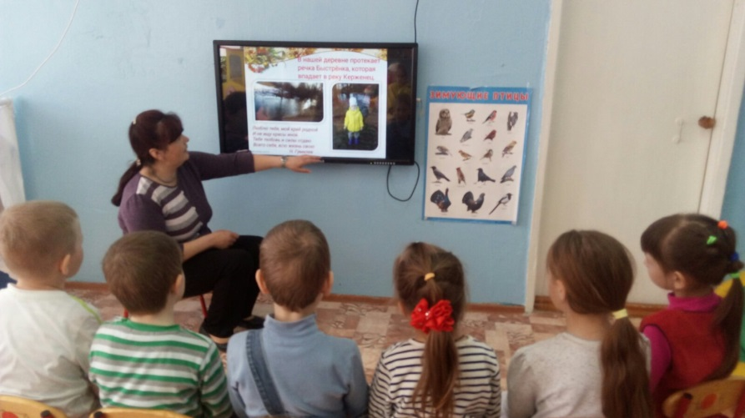
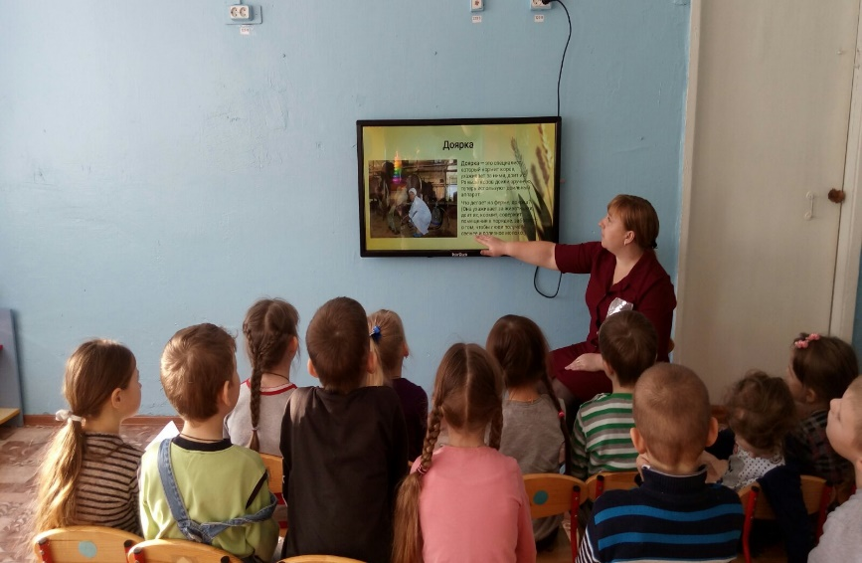
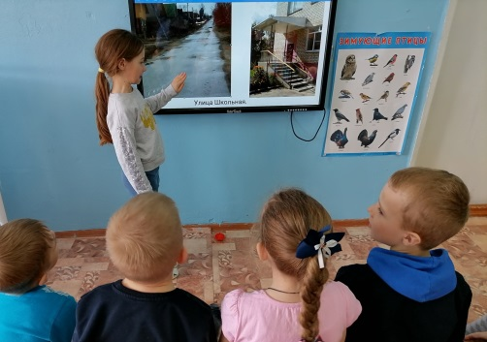
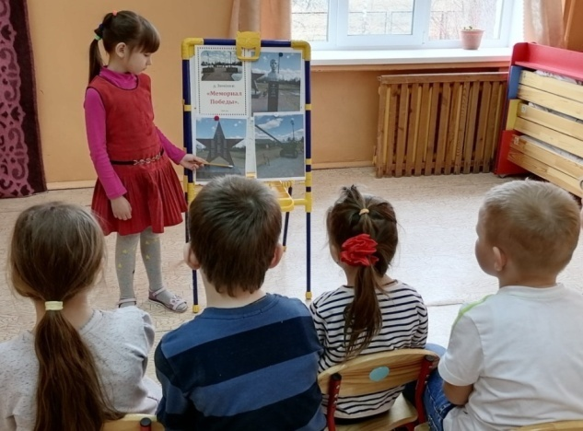
2 этап - Основной
Знакомство с историей д. Зимёнки.
Просмотр презентации
о истории деревни.
Знакомство с профессиями села
Презентация «Улицы нашей деревни»
Беседа «Мемориал Победы»

Slide 12
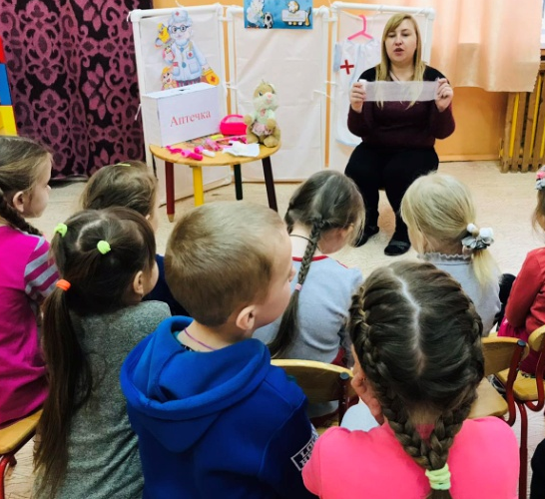
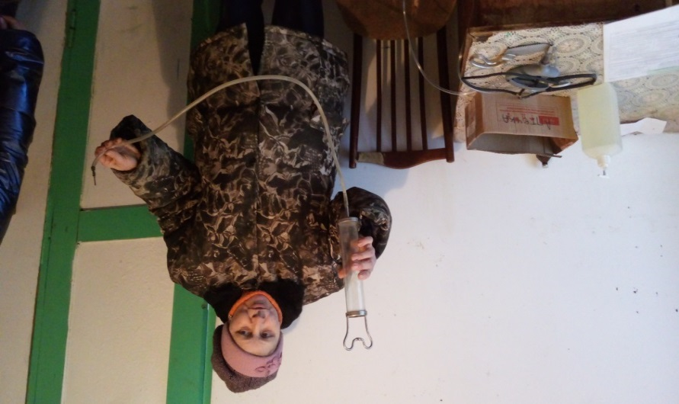
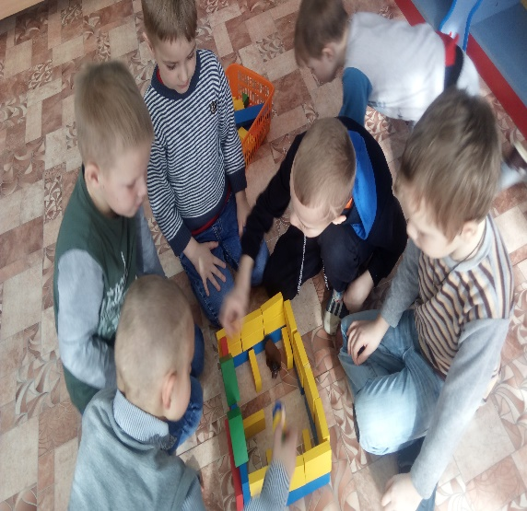
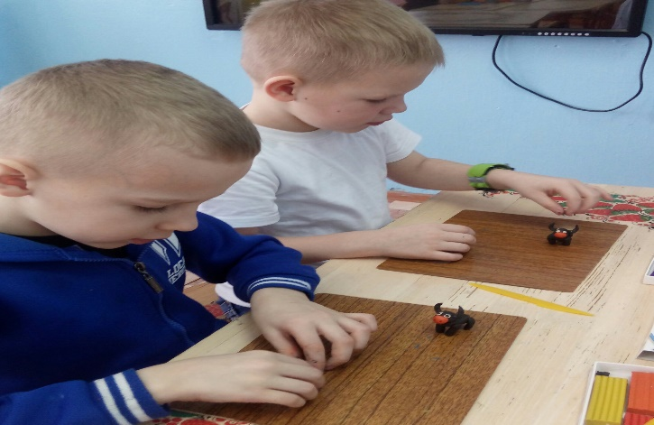
Беседа
«Знакомство с профессией ветеринар»
Встреча с ветеринаром
Конструирование
«Дом для животных»
Лепка
« Домашние животные»

Slide 13

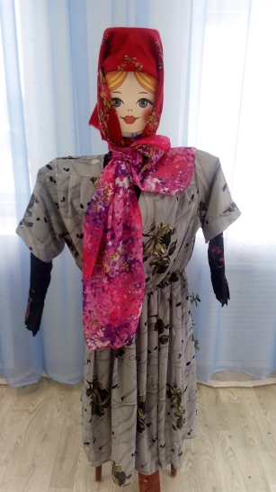
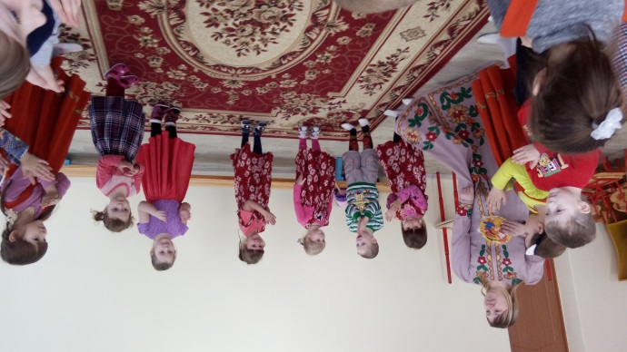
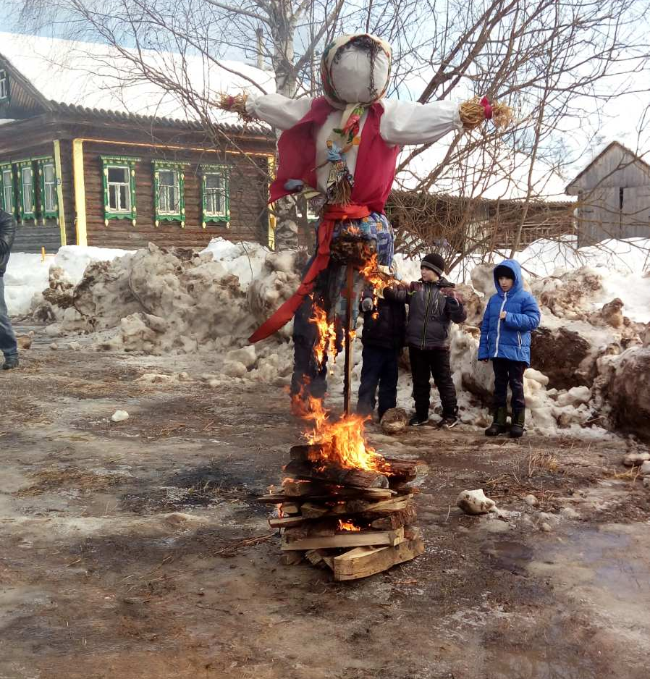
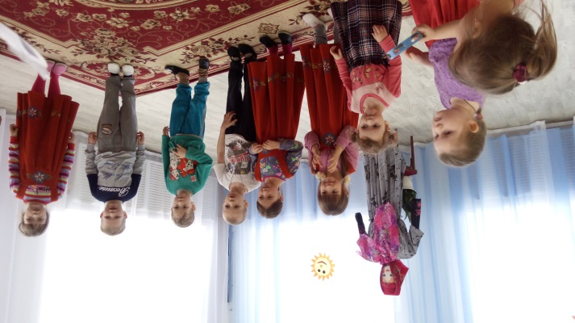
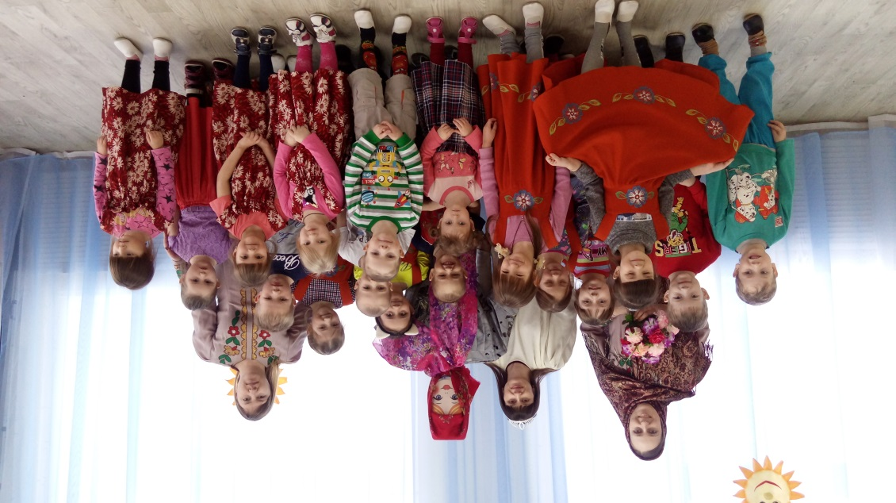
Чтим Народные традиции
Утренник «Широкая масленница»
Масленница в деревне.

Slide 14
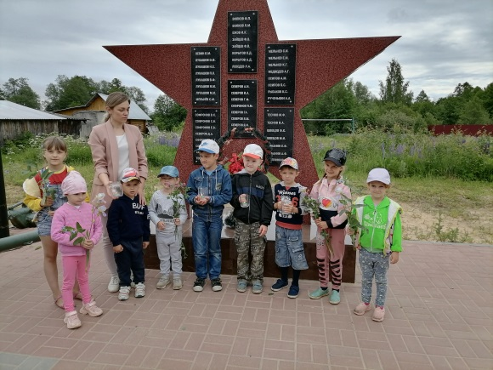
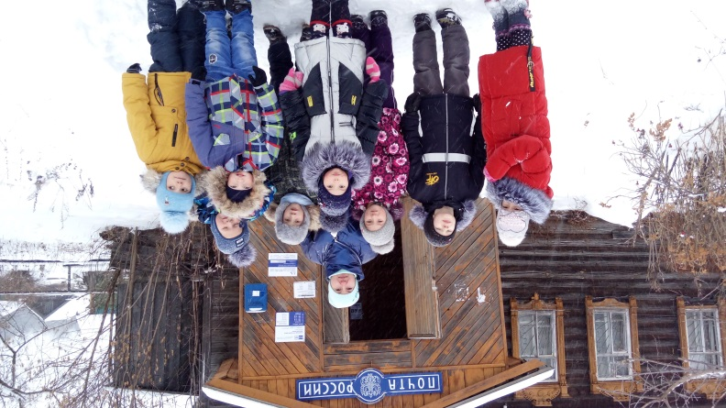
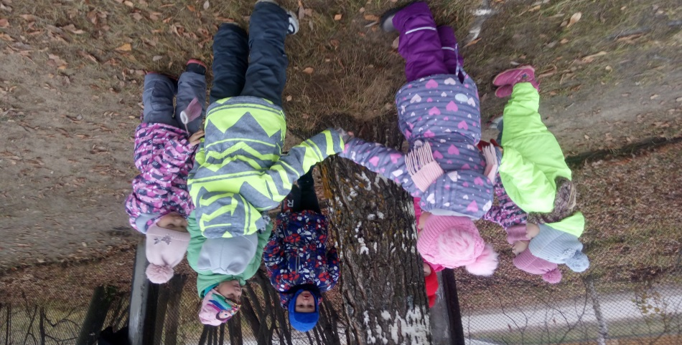
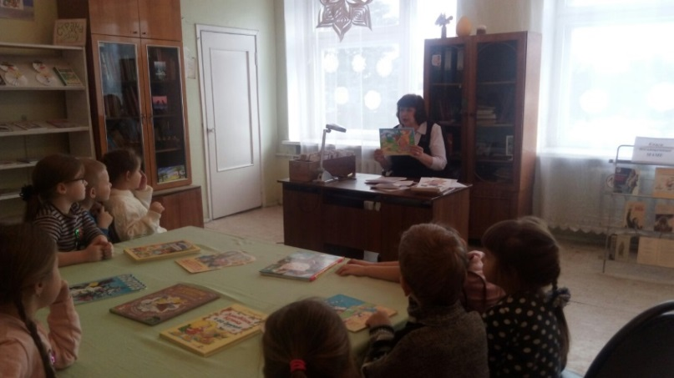
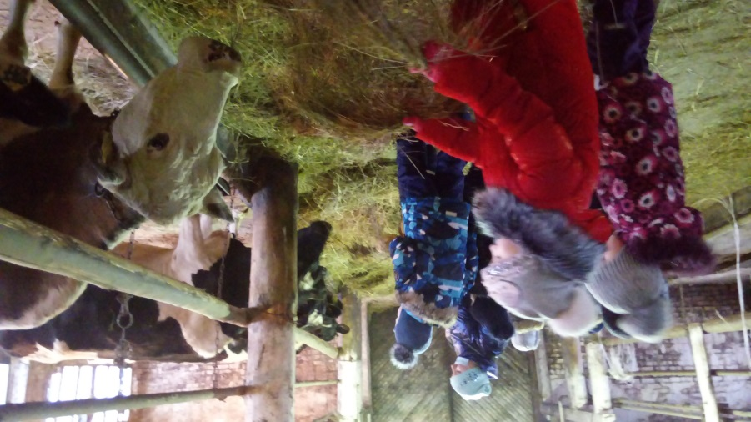
Экскурсии
К мемориалу Победы.
На почту
К русской березке
В библиотеку
На ферму

Slide 15
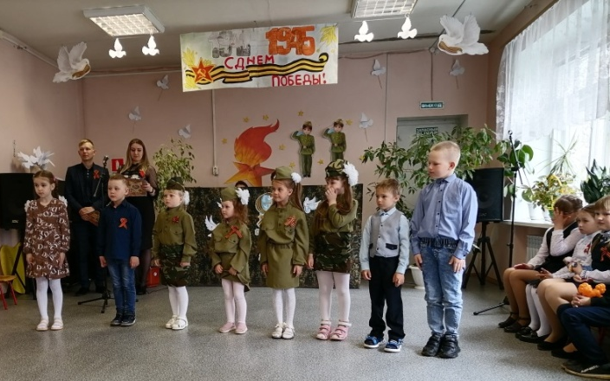
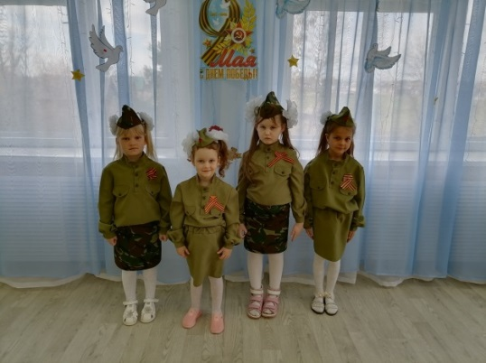
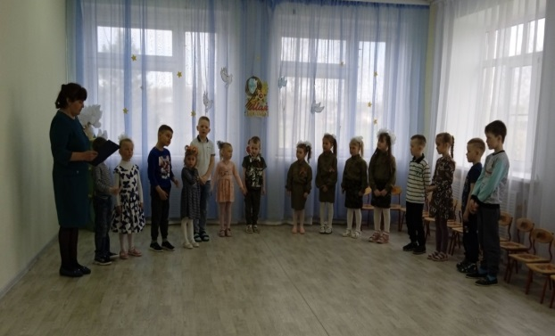
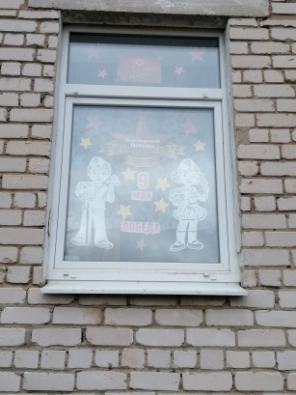
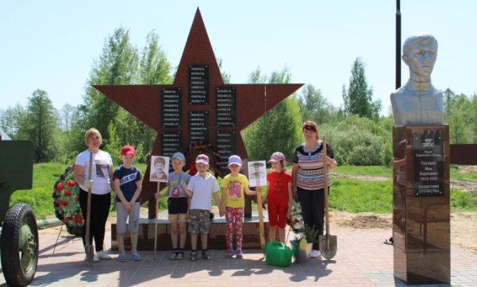
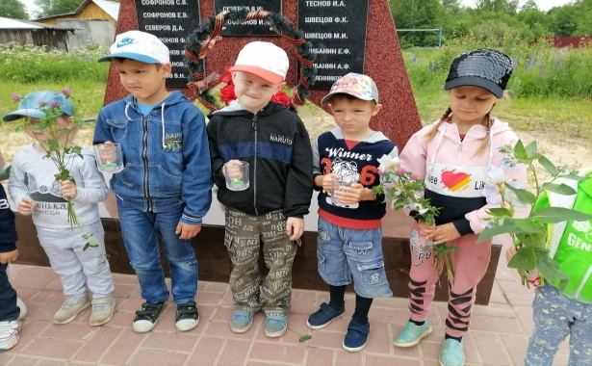
3 этап - Заключительный
Итоговые мероприятия:
Выступление в ДК д.Зименки
на празднике «День Победы»
Утренник «Великий и серьезный»
к Дню Победы
Участие в акциях:
«Посади дерево»
(было высажено 9 ёлочек)
« Свеча памяти»
«Окно памяти»

Slide 16
Результат проекта
Дети имеют представление о родной деревне, в которой они живут. Знают, свою «малую» Родину, испытывают чувство гордости за свой край.
Проявление интереса к родному краю находит отражение в детских рисунках, рассказах.
Знают праздники и традиции, которые отмечаются в родном краю и семье.
Называют профессии жителей деревни.
Привиты нравственно-патриотические чувства к истории, культуре, природе родного края.

Slide 17
Список литературы по патриотическому воспитанию для детей дошкольного возраста
1. Основная образовательная программа дошкольного образования Муниципального бюджетного дошкольного образовательного учреждения детской го сада № 1 «Светлячок».
2. Веракса Н. Е. «Проектная деятельность дошкольников. Пособие для педагогов дошкольного учреждения» - М.: МОЗАИКА-СИНТЕЗ, 2008.
3. Шорыгина Т.А . Профессии, какие они: учеб. пособие / Т.А. Шорыгина. – М.: Изд-во ГНОМ и Д, 2014. – 96с.
4. Воскресенская З.И. «Мама»,
5. Кассиль Л «Твои защитники».
6. Маршак С. «Ежели вы вежливы», «Урок вежливости»
7. Матусовский М. «С чего начинается родина»,
8. Михалков С. «Дядя Степа - ветеран»,
9. Нехода А. «Летчики»,
10. Носов Н. «Заплатка»
11. Пантелеев А.И. «Честное слово»,
12. Пермяк Е. «Как Маша стала большой»
13. Пришвин М.М. «Моя Родина»,
14. Прокофьев А. «Родина»,
15. Интернет-сообщества.

Slide 18
СПАСИБО ЗА ВНИМАНИЕ

